Slide 1
ECOULEMENT EN CHARGE
(Régime permanent)
BNIAICHE EL Amine
Octobre 2013

Slide 2
Introduction
Principes fondamentaux
Dynamique des fluides parfaits
Dynamique des fluides réels
Diagramme des énergies
Courbes caractéristiques du réseau de conduites

Slide 3
I- Introduction
Description du mouvement des particules fluides au sein d'un écoulement, en le reliant aux différentes forces en présence. L'objectif est donc de mettre en place une équation qui puisse rendre compte du lien entre toutes les grandeurs intervenant dans l'écoulement: vitesse, pression, forces de volume et de frottement (viscosité).
Dans ce type d’écoulement , le fluide remplit complètement la canalisation, c’est le cas notamment des réseaux d’irrigation sous pression et d’eau potable aussi bien que les circuits des installations hydrauliques.
Approche méthodologique
On définira les écoulements en charge en faisant un rappel des principes de la mécanique des fluides qui s’appliquent à ces écoulements.
On passera les moyens d’évaluer les pertes de charge dans les conduites et dans divers composants tels que des coudes , des vannes, etc
Nous verrons comment établir la ligne de charge d’un circuit hydraulique ce qui sera fort utile pour en calculer le comportement hydraulique.
Nous étudierons les cas des conduites en parallèle et en série

Slide 4
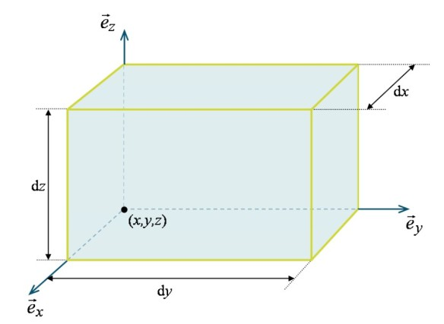
II- Principes fondamentaux
II.1- Forces de volume, Forces d’inertie, Forces de pression normales, Forces
de surface et tenseur des contraintes
II.1.1- Forces de volume
Il s'agit principalement du poids d’un volume dV de fluide
II.1.2- Forces d’inertie
Considérons la vitesse d’une particule
La dérivée particulaire de v s’écrit:

Slide 5
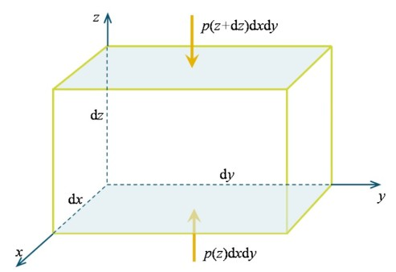
Les forces d’inertie peuvent s’écrire:
D’où:
II.1.3- Forces de pression normales (forces normales aux surfaces)
Considérons, un élément de volume fluide de forme parallélépipédique et de volume dV=dx dy dz
Si l’on note dFz la composante suivant Z de la force de pression

Slide 6
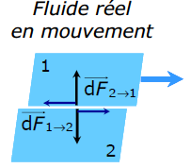
Par analogie, suivant les autres directions, on trouve :
II.1.4- Forces de surface et tenseur des contraintes
Les forces de frottement (viscosité) s'exerçant entre les particules fluides en mouvement relatif associées aux forces de pression normales aux surfaces, forment des contraintes comportant une composante normale (perpendiculaire à la surface) et une composante tangentielle (parallèle à la surface).
Il existe des forces de surface normales et tangentielles dans le cas suivant :

Slide 7
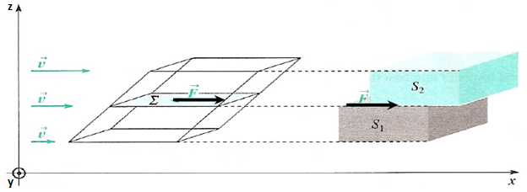
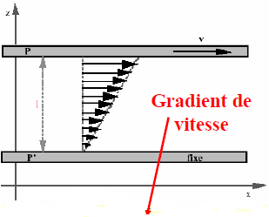
La force de frottement F qui s'exerce à la surface de séparation de deux couches s'oppose au glissement d'une couche sur l'autre. Elle est proportionnelle à la différence de vitesse des couches soit Δv, à leur surface S et inversement proportionnelle à Δz :

Slide 8
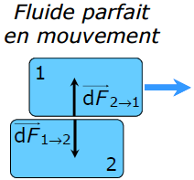
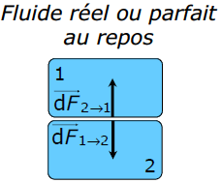
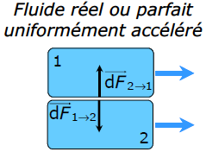
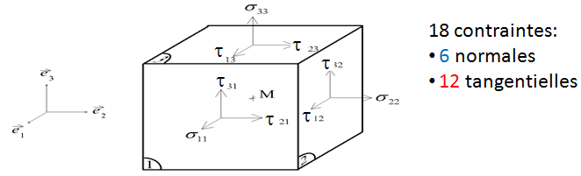
Les forces de surfaces sont normales dans les cas suivants :
Résumé
σ: Contrainte normale à la surface
τ : Contrainte tangentielle à la surface

Slide 9
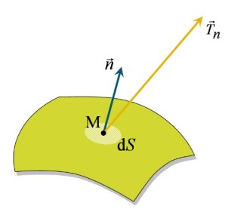
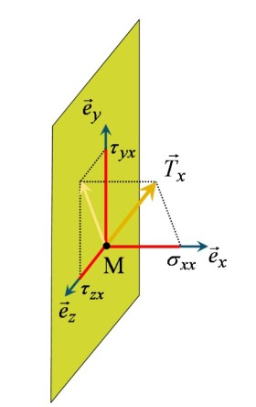
Contrainte appliquée en un point d’une surface perpendiculaire à l’axe x.
Par convention, le premier indice indique la direction portant la composante alors que le second indice se réfère à la normale à la surface subissant la contrainte.
De manière analogue, si l'on considère les contraintes s'exerçant sur des surfaces perpendiculaires aux axes y et z:

Slide 10
Contrainte s'exerçant sur une surface d'orientation quelconque
C’est une combinaison linéaire de
Contraintes normales
Contraintes tangentielles
Tenseur des contraintes

Slide 12
II.2- Équation fondamentale de la dynamique
Choisissons un élément de volume parallélépipède rectangle de dont l'accélération vaut dans un champ de pesanteur
L'application du PFD conduit donc à :
Les forces de volumes (Fv):
- Les forces de pesanteur provenant de la gravité:
Les forces de surfaces (Fs):
Les forces de pression : agissant perpendiculairement à la surface d’un fluide.
Les forces de frottement de viscosité : dues à la viscosité
L'ensemble des forces de surface s'exercent sur les 6 faces du parallélépipède et donnent nécessairement 3 composantes :

Slide 13
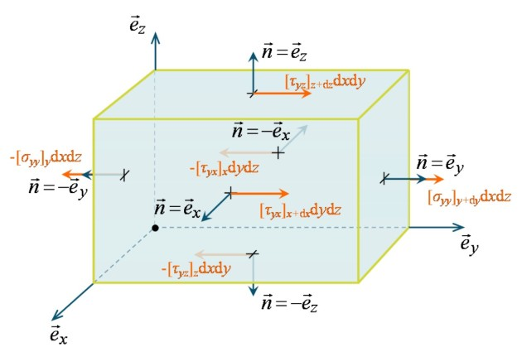
Analysons la composante dFsy :
Chacune des 6 faces est soumise à une contrainte dont une des 3 composantes contribue à dFSy dans la direction ēy
Par exemple, la face supérieure (située à de normale est soumise à une contrainte
dont la contribution selon se résume à:
En terme de force , la contribution correspond à:

Slide 15
Faisons un développement limité de premier ordre pour dFSy:
Ainsi,
Par analogie:
Reprenons l’Equation fondamentale de la dynamique:

Slide 16
Une simplification d'écriture de dFS conduit à formuler:
Il reste alors à reprendre l'équation rendant compte du PFD :
où, par simplification, le volume n'intervient plus. On obtient donc une équation locale :
À ce stade, il convient de développer le tenseur des contraintes pour faire apparaître explicitement les contraintes normales ainsi que les contraintes de viscosité. On utilise donc :
pour obtenir l'équation fondamentale de la dynamique des fluides :

Slide 17
Cas particulier:
Dans le cas particulier d'un fluide au repos (accélération nulle) pour lequel la viscosité est négligeable , soumis au champ de pesanteur on retrouve logiquement l'équation fondamentale de l'hydrostatique:
En posant:
L’équation fondamentale de la dynamique des fluides va donc pouvoir servir de base générale pour établir des formulations plus spécifiques liées à la nature même du fluide (parfait, visqueux, newtonien...) ou aux différents types d'écoulement (laminaire, turbulent, stationnaire...).

Slide 18
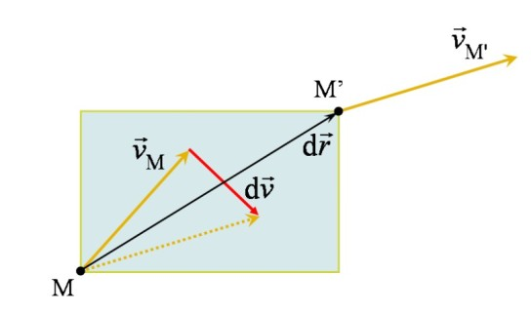
II.3- Mouvement et déformations d'une particule fluide
Au sein de l'écoulement, chaque particule fluide subit des changements de position, d'orientation et de forme. L'analyse de ces changements peut s'appuyer sur la comparaison des vitesses de deux points voisins appartenant à la même particule : considérons un point dont la vitesse est et un point
dont la vitesse est
:
Posons on peut alors écrire
Par simple projection sur les axes d'un repère cartésien, un développement limité au premier ordre permet d'expliciter chacune des trois composantes de la vitesse en M’ avec notamment l'accroissement de vitesse par rapport à celle en M :

Slide 19
Donc:
Toutes les informations concernant les déformations sont alors contenues dans les éléments de ce tenseur. Il convient donc d'identifier chacun de ces éléments.

Slide 20
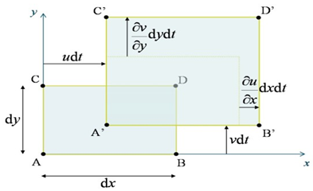
A- Termes d'élongation
Supposons que seuls les éléments diagonaux du tenseur G soient non nuls et raisonnons, pour simplifier, à deux dimensions (écoulement plan perpendiculaire à l'axe z). Une particule bidimensionnelle, rectangulaire, de surface
La particule a globalement subi une translation, qu’elle reste de forme rectangulaire mais présente une élongation (ou contraction) :

Slide 21
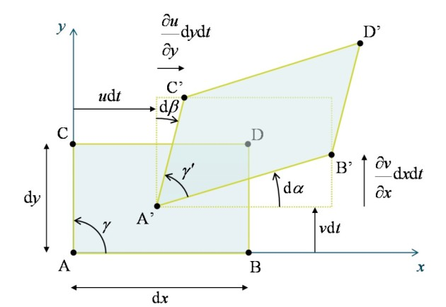
B- Termes de déformation angulaire et rotation
Supposons maintenant que seuls les éléments en dehors de la diagonale soient non nuls dans le tenseur G des taux de déformation, et raisonnons encore une fois à deux dimensions à partir d'une particule rectangulaire ABCD :
Il apparaît clairement une modification des angles en plus de la translation globale déjà observée. Cette déformation peut se formaliser au moyen de deux angles dα et dβ.
Si dα=dβ alors ⇒ le tenseur est symétrique : c’est une déformation angulaire pure
Si dα=-dβ alors ⇒ le tenseur est asymétrique: c’est une rotation pure

Slide 22
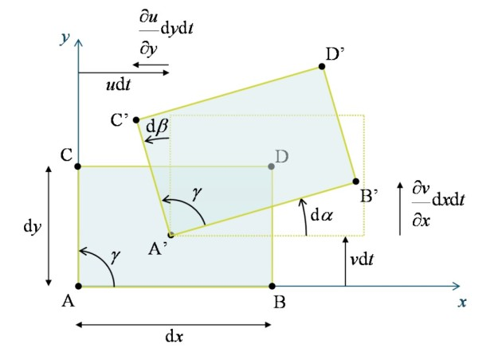
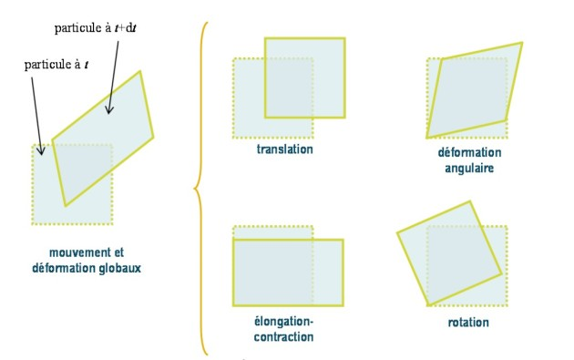
angles opposés :
Résumé de l'ensemble des déplacements et déformations caractérisés par le tenseur qu'une particule fluide subit simultanément au sein d'un écoulement.

Slide 23
Elongations ou contractions
Déformations angulaires symétriques
Déformations angulaires asymétriques
=
Rotations pures

Slide 24
Composantes du vecteur tourbillon Ω
On a donc ainsi complètement défini le mouvement et la déformation d'une particule fluide, en termes de simple translation, élongation-contraction, déformation angulaire et rotation, en développant l'expression de l'accroissement de vitesse

Slide 25
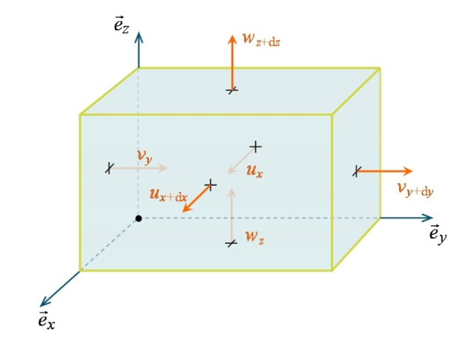
II.4- Équation de continuité
L'équation de continuité est d'intérêt très général puisqu'elle traduit le principe de conservation de la masse au sein d'un écoulement. L'établissement de cette équation locale repose sur un bilan de masse de fluide au sein d'un élément de volume pendant un temps élémentaire dt
On considère alors un élément de volume parallélépipédique: dV= dxdydz de masse m= ρdxdydz
La variation de la masse pendant dt:
Le bilan de masse pendant le temps dt sur les 3 directions (différences entre les masses entrantes et les masses sortantes sur les 6 faces du parallélépipède) donne:
Par analogie, selon les deux autres directions (x et z)on trouve :

Slide 26
Par conséquent, la variation de masse due aux débits massiques à travers les 6 faces se formule :
Finalement la variation de masse du volume dV pendant le temps dt est :
ou
Equation de continuité
Cas particuliers:
Si l'écoulement est stationnaire ou permanent (aucune variation dans le temps des différentes grandeurs caractérisant l'écoulement et le fluide), alors on a :
Si le fluide est incompressible , alors sa masse volumique est une constante (ne dépendant ni du temps, ni des coordonnées de l'espace) ; dans ce cas :

Slide 27
II.5- Fluides newtoniens et équation de Navier-Stokes
Par définition, les fluides « Newtoniens » sont ceux pour lesquels les composantes du tenseur des contraintes de viscosité dépendent linéairement des composantes du tenseur des taux de déformation pure et non de la rotation et de la translation de l’élément de fluide. C'est notamment le cas pour la plupart des fluides usuels.
.
Le coefficient de proportionnalité n'est autre que la viscosité du fluide μ (viscosité dynamique) . Ainsi, il est possible de revenir à une notation tensorielle formulant simplement :
Reprenons désormais l'équation fondamentale de la dynamique pour la reconsidérer dans l'hypothèse d'un fluide newtonien :
ou:

Slide 28
Pour un fluide incompressible, on démontre que :
Le laplacien
L'équation fondamentale de la dynamique prend donc la forme simplifiée suivante :
Equation de Navier- Stokes
L'exploitation de cette formule (constituant l'équation fondamentale à partir de laquelle la plupart des écoulements pourront être décrits) implique le développement de l'expression du terme d'accélération. En effet, l'écoulement pouvant être non stationnaire, le vecteur vitesse peut, en un point fixe varier dans le temps (accélération instantanée). Par ailleurs, il faut que l'accélération puisse rendre compte de l'évolution du vecteur vitesse lorsqu'une particule fluide se déplace d'un point à un autre (accélération convective). Ces deux types d'accélération vont ainsi pouvoir être pris en compte à travers la notion de dérivée particulaire du vecteur vitesse :

Slide 29
Ainsi, l'équation de Navier-Stokes peut s'écrire explicitement de la manière suivante :
Ainsi, dans un repère cartésien tel que: , les 3 projections de cette formule s’écrivent:

Slide 30
La connaissance de conditions aux limites, portant sur la vitesse et la pression, doit permettre de résoudre ce système d'équations et d'obtenir le champ de vecteurs vitesse. Néanmoins, on comprend facilement qu'une résolution analytique peut s'avérer difficile, voire même impossible. C'est pourquoi le recours à des résolutions numériques est souvent nécessaire pour appréhender des problématiques concrètes.
Une approche purement analytique peut toutefois permettre la description d'écoulements spécifiques, pour lesquels un certain nombre d'hypothèses simplificatrices peuvent être introduites. C'est le cas notamment lorsqu'un écoulement est stationnaire, laminaire ou bien lorsque le fluide peut être considéré parfait (viscosité négligeable).

Slide 31
III- Dynamique des fluides parfaits
III.1- Equation de Bernoulli
Envisageons l'écoulement permanent d'un fluide parfait incompressible , l'équation de Navier-Stokes devient :
Par ailleurs, si l'accélération de la pesanteur peut être considérée constante et telle que : alors on peut formuler l'équivalence suivante :
Par conséquent on peut écrire :

Slide 32
D’autre part ; d'un point de vue purement mathématique, le terme de droite (l'accélération convective) peut être développé de la manière suivante :
La nouvelle formulation de l'équation de Navier-Stokes s’écrit alors :

Slide 33
si l'écoulement est irrotationnel, alors :
Résumé:
L'écoulement permanent et irrotationnel d'un fluide parfait est caractérisé en tout point de l’écoulement par :
Equation de Bernoulli
Elle traduit le fait qu’elle reste constante le long d'une même ligne de courant.
On comprend facilement que l'accélération du fluide (augmentation de la vitesse) conduit nécessairement à une diminution de la pression motrice (ou bien de la pression statique si l'altitude est constante). Inversement, une augmentation de la pression motrice est liée à la décélération du fluide.
De manière très générale, cette équation de Bernoulli traduit le principe de conservation de l'énergie le long d'une ligne de courant dans le cadre de l'écoulement d'un fluide parfait.

Slide 34
Si on multiplie par un volume unitaire, chacun des termes de l'équation a la dimension d'une énergie :
L'absence de frottement dû à une viscosité négligée (fluide parfait) conduit logiquement au fait qu'il n'y a pas de dissipation d'énergie au cours de l'écoulement.
Si on divise par ρg, chacun des termes de l'équation a la dimension d'une hauteur :

Slide 35
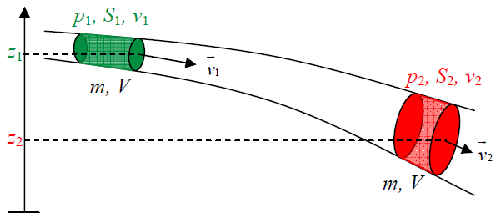
Équation de Bernoulli
v1 et v2 : vitesses d’écoulement du fluide dans les sections S1 et S2 (en m/s)
p1 et p2 : pressions statiques (en Pa)
z1 et z2 : altitudes des sections S1 et S2 (en m)

Slide 36
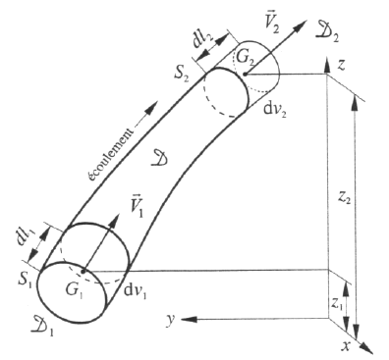
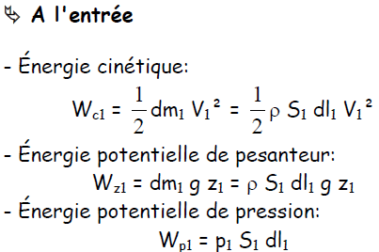
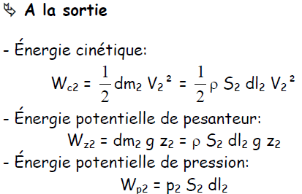
Démonstration l’équation de Bernoulli pour un fluide parfait par application du principe du bilan d’énergie
dvi : volume de fluide déplacé entre les instants t et t + dt de masse dmi.
Si :section de la veine fluide,
dli : hauteur du volume cylindrique de fluide admis ou expulsé (dvi = Si dli),
- Vi : vitesse des particules fluides,
- Gi : centres de gravité des volumes dvi d'altitude zi,
- pi : pression
Expressions des différentes formes d'énergie mécanique

Slide 37
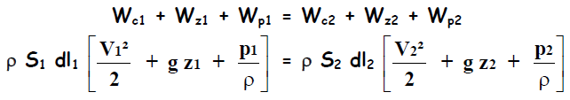


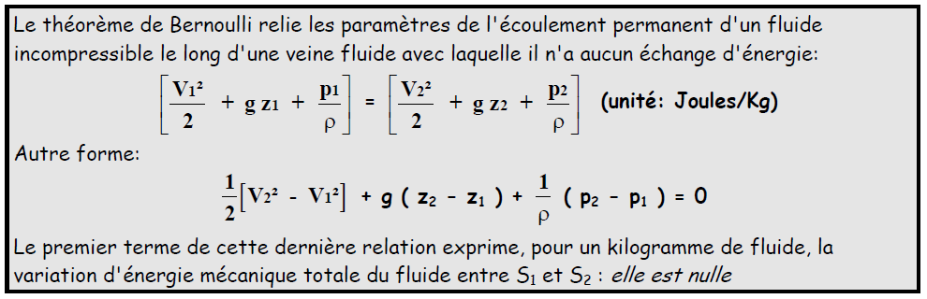
Expression du principe de conservation de l'énergie
D'après l'équation de continuité:
On obtient alors :
Bilan d’énergie:

Slide 38
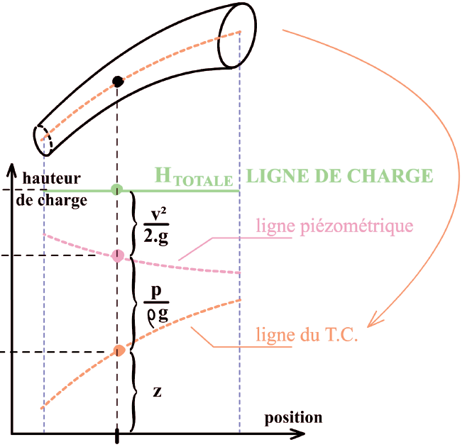
Représentation graphique de l’équation de BERNOULLI

Slide 39
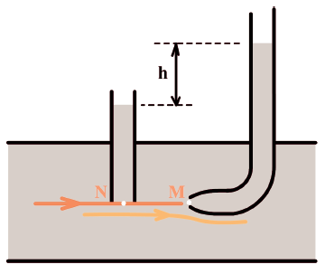
III.2- Applications de l’équation de Bernoulli en écoulement parfait
- Tube de Pitot:
Dispositif qui permet une mesure de la vitesse d'écoulement d'un fluide. L'objet présente une forme profilée, est creux afin d'être rempli du fluide dans lequel il est immergé, et doit être muni de deux prises de pression (tubes manométriques).
Déterminons la vitesse d’écoulement ?

Slide 40
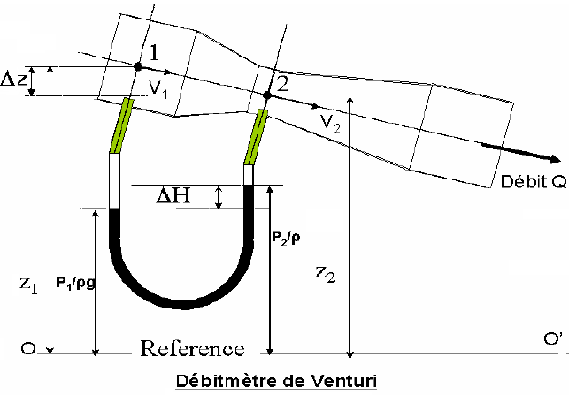
- Tube Venturi:
Calculons le débit dans la conduite composée d’un rétrécissement de section ?
Remarque : Dans la plupart des cas , le débitmètre de Venturi est placé horizontalement ce qui fait que Z1 = Z2 et donc : ΔZ = 0 et la formule précédente se simplifie :

Slide 41
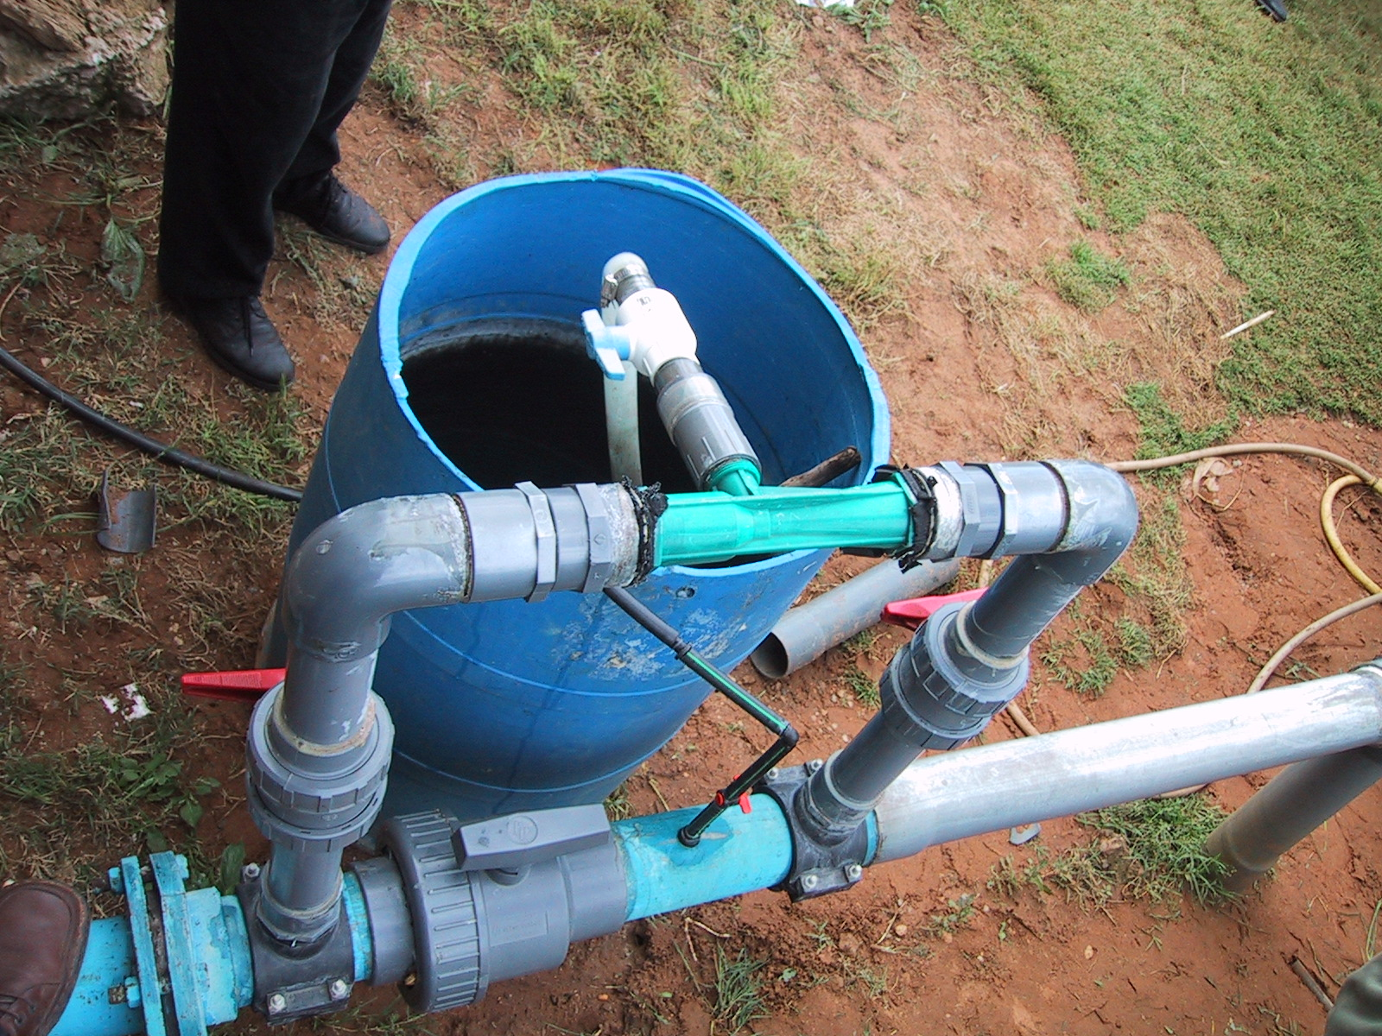
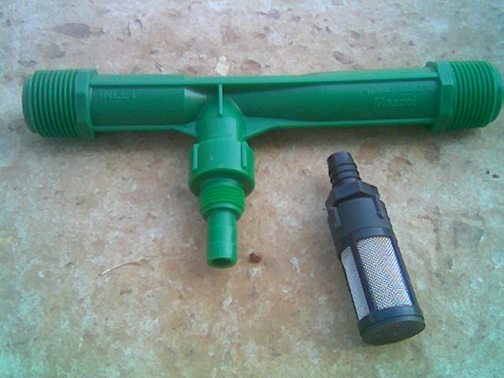

Slide 42
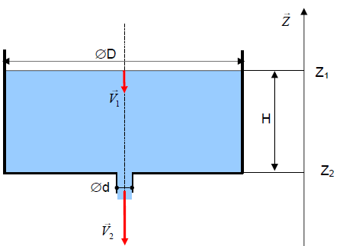
Vidange d’un réservoir à niveau constant:
On considère un réservoir cylindrique de diamètre intérieur D = 2 m rempli d’eau jusqu’à une hauteur H = 3 m. Le fond du réservoir est muni d’un orifice de diamètre d = 30 mm, permettant de faire évacuer l’eau à l’air libre
Calculer:
1) la vitesse d’écoulement V2 en supposant que le diamètre d est négligeable devant D ?
2) En déduire le débit volumique en négligeant l’effet de contraction de la section de sortie ?
1) Vitesse d’écoulement V2:
2) Débit volumique:

Slide 43
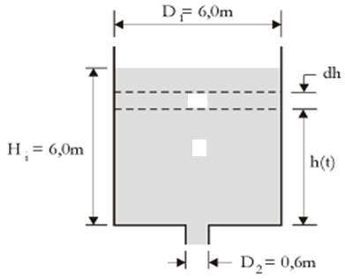
Temps de vidange dans un réservoir à niveau variable:
On considère un réservoir circulaire de diamètre D1= 6 m muni à son fond d’un orifice de vidange circulaire de diamètre D2= 0,6 m , ayant un coefficient de contraction de l’écoulement m=0,6
Initialement, ce réservoir est rempli jusqu'a une hauteur initiale H1= 6 m.
Quel est le temps nécessaire pour vidanger le réservoir ?
H

Slide 44
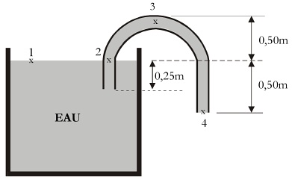
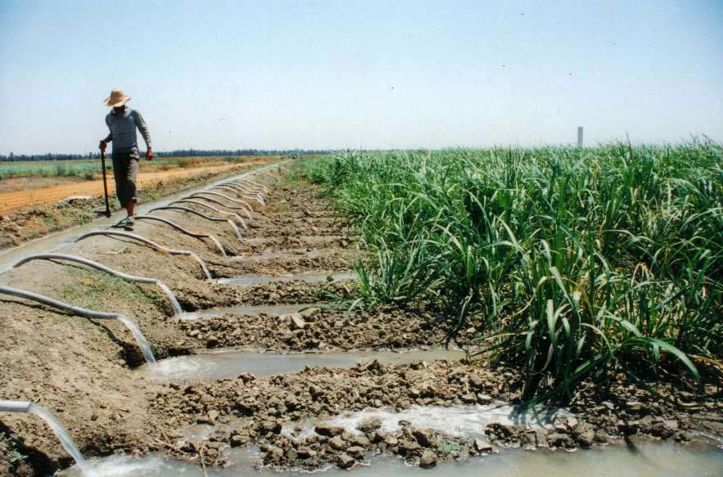
Siphon de vidange :
On considère un siphon de diamètre= 2 cm. En négligeant les pertes de charge dans le siphon, calculer les pressions relatives aux points 2 et 3 et la vitesse au point 2 ?

Slide 45
IV- Dynamique des fluides réels
IV.1- Généralités:
Dans toutes les situations où les forces de frottement jouent un rôle significatif, la viscosité du fluide ne pourra plus être négligée. On passe alors de la notion de « fluide parfait » à celle de « fluide réel ».
On devra alors introduire des hypothèses de travail qui permettront de résoudre l’ équation de Navier-Stokes dans le cadre de régimes d'écoulement particuliers.
IV.2- Régimes d’écoulement:
On peut formaliser la différence entre ces deux régimes d'écoulement en terme de champ de vecteurs vitesse. Ainsi, en un point M de l'écoulement, le vecteur vitesse présente trois composantes qui :

Slide 46
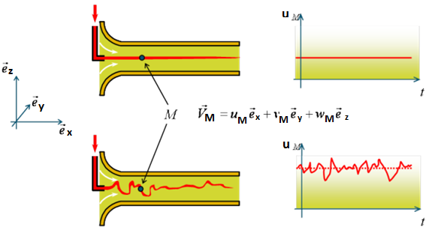
Dans un écoulement laminaire les composantes sont constantes et caractérisées par :
Dans un écoulement turbulent les composantes dépendent du temps :
En régime laminaire , on pourra généraliser l’équation de Bernoulli en introduisant la notion de pertes de charge dues à la viscosité.
En régime turbulent , on devra utiliser des relations empiriques généralement déterminés expérimentalement

Slide 47
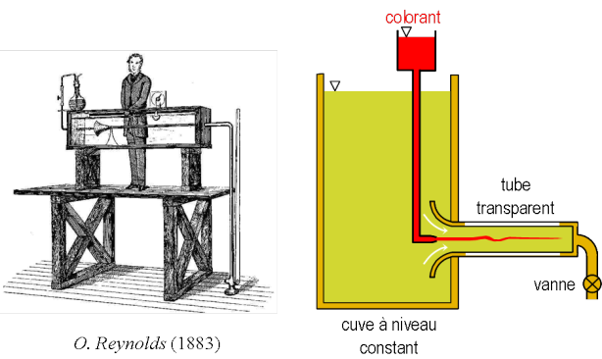
Comment caractériser le régime d’un écoulement ?
C’est le résultat des travaux d’O. Reynolds
Il s’agissait d’une étude systématique du régime d’écoulement en fonction des différents paramètres: Q, μ, géométrie de la conduite.etc
L'expérience montre qu'avec l'augmentation du débit, le filet coloré passe d'un état régulier et rectiligne (le régime laminaire) à une forme chaotique et instable (le régime turbulent), en passant par un état intermédiaire présentant des oscillations (le régime transitoire)

Slide 48
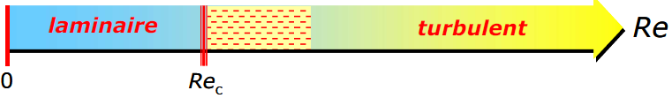
  Les travaux de Reynolds ont permis de montrer que la transition du régime laminaire au régime turbulent n'est pas seulement conditionnée par le débit Q mais dépend aussi de:
    la vitesse moyenne de l’écoulement V;
    le diamètre de la conduite D;
    des propriétés intrinsèques du fluide (masse volumique ρ et viscosité μ )
Nombre de Reynolds (Re)
Turbulence intermittente
3000
=2000
IV.3- Pertes de charge:
Pour rendre compte de la dissipation d'énergie due aux frottements visqueux, ces pertes de charges prendront place dans la formulation d'une équation de Bernoulli généralisée.

Slide 49
C'est alors qu'il devient fondamental de faire la distinction entre écoulement laminaire et turbulent puisque les hypothèses liées à l'aspect laminaire vont permettre de formuler de manière analytique les pertes de charges, alors que le caractère turbulent d'un écoulement n'autorisera la formulation de ces mêmes pertes de charge qu'au travers de critères essentiellement empiriques
IV.3.1- Ecoulement laminaire et pertes de charge linéaires:
Le long d'une ligne de courant, l'écoulement permanent d'un fluide de viscosité non négligeable obéit à l'équation suivante:
D’où:

Slide 50
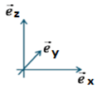
La projection dans les 3 directions donne:
Conclusion: La charge varie linéairement avec la distance parcourue par le fluide

Slide 51
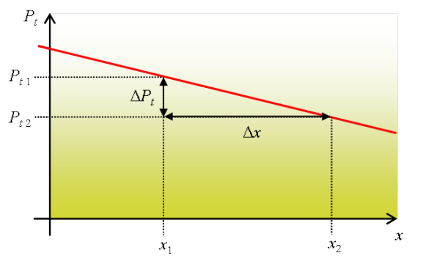
Puisque les frottements visqueux sont responsables d'une dissipation d'énergie, il s'ensuit logiquement que la charge décroît avec la progression de l'écoulement
Charge totale
il est commode de généraliser l'équation de Bernoulli en y faisant apparaître les pertes de charges linéaires de la manière suivante :
Il reste alors à caractériser :

Slide 52
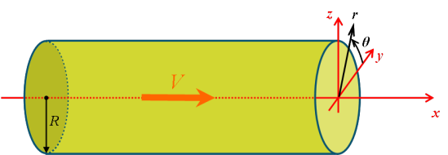
- Écoulement de Poiseuille
L'objectif est ici de caractériser les pertes de charge linéaires en considérant un écoulement spécifique. Considérons alors l'écoulement laminaire d'un fluide de viscosité μ et de masse volumique ρ , dans une conduite cylindrique de rayon R posée horizontalement défini dan un repère cylindrique dont l'axe de révolution est celui de la conduite et correspond à la direction de l'écoulement laminaire.
Profil des vitesses:
la vitesse n'évolue pas le long de l'axe de la conduite; le vecteur vitesse est purement axial et ne dépend que de r
Il et donc possible d’en déduire le profil de vitesse par simple intégration:

Slide 53
Au contact de la paroi r = R, le fluide est immobile:
Sur l’axe de la conduite r = 0, la vitesse est de valeur finie:
D’où:

Slide 54
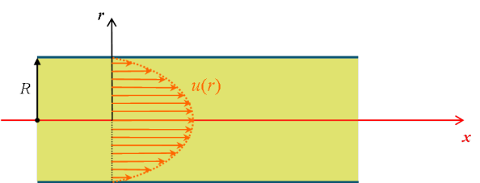
alors:
Pour avoir v(r) > 0 quelque soit r < R, il faut que A < 0
Calcul du débit volumique:
Sachant que:

Slide 55
La perte de charge est proportionnelle à la distance parcourue: « perte de charge linéaire »
Remplaçons dans:
Alors:
Formule de Poiseuille

Slide 56
- Coefficient de perte de charge en écoulement laminaire
Il est d'usage d'exprimer une perte de charge en fonction de la pression cinétique de l'écoulement dans la conduite. La pression cinétique est générée par le mouvement (elle correspond à l'énergie cinétique par unité de volume) et s'exprime :
On peut formuler la perte de charge sur une longueur comme:
Résumé: Pour un régime laminaire :
Equation de Darcy-Weisbach

Slide 57
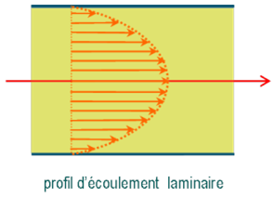
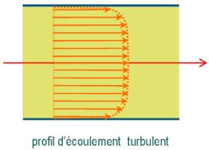
IV.3.2- Ecoulement turbulent et pertes de charge :
Lorsqu'un écoulement en conduite est turbulent, le profil de vitesse n'est plus parabolique comme c'est le cas en régime laminaire.
Les pertes de charge linéaires sont essentiellement dues aux frottements visqueux entre les particules fluides situées près des parois de la conduite. Il en résulte que les propriétés de la paroi jouent un rôle important et que notamment sa rugosité devient un paramètre non négligeable.
Dans ce cadre, la détermination des pertes de charge linéaires ne peut pas s'obtenir à partir d'une formulation analytique ; on a donc recours à des abaques construits sur la base de mesures expérimentales ou des lois empiriques: concernant l'écoulement en conduite cylindrique, on utilise classiquement le « diagramme de Moody »

Slide 58
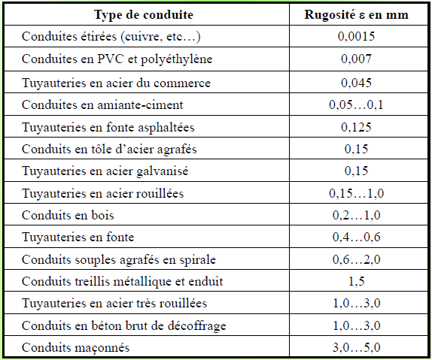
k

Slide 59
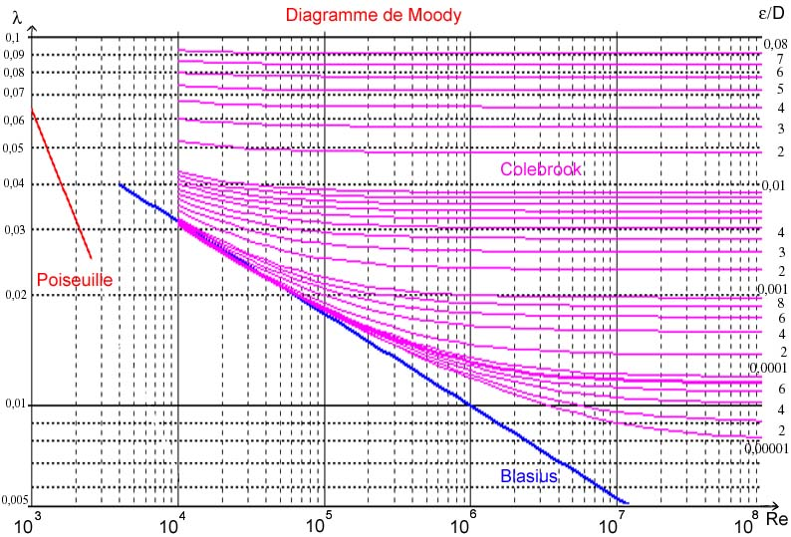

Slide 60
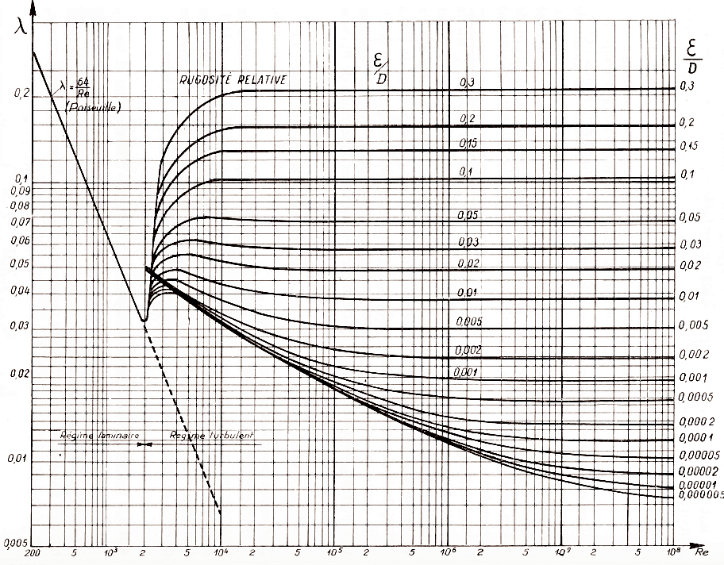
Diagramme de MOODY
λ
Rugosité relative
Zone de turbulence rugueuse
Zone de turbulence de transition
Zone de turbulence lisse
Régime laminaire
Régime turbulent
2
Re

Slide 61
- Expression générale de la perte de charge linéaire:
Darcy – Weisbach ( 1857 ) :
  - L = Diamètre de la section d’écoulement ( m )
  - L = Longueur de la conduite ( m )
  - V = Vitesse moyenne d’écoulement ( m/s )
  - λ = Coefficient de frottement ( sans unité )
j: Pertes de charge unitaires (m/m)
Plusieurs formules sont proposées pour le calcul de λ et dépendent du régime d’écoulement :
⇒ Perte de charge en régime laminaire :
Formule de Poiseuille
⇒ Perte de charge en régime turbulent:
Parmi les formules de calcul du coefficient λ on trouve:
Formule de Blasius
Formule de Colebrook – White :
⇒ Diagramme de Moody :
Les travaux de Nikuradse sur les pertes de charge dans les conduites ont permis d’élaborer un graphique permettant de déterminer le coefficient λ en fonction de Re pour les différents types d’écoulement et des rugosités relatives k/D :

Slide 62
- Autres expressions de la perte de charge linéaire:
- Formule de Scoby:
Q : Débit d'écoulement en l/h
D : Diamètre intérieur de la conduite en mm
Q: Débit d'écoulement en m3/s
D: Diamètre intérieur de la conduite en m
j: Perte de charge linéaire par unité de longueur en m/m
Coefficient ks de Scoby
- Formule de Hazen-Williams:
j: Perte de charge linéaire par unité de longueur en m/m
Q: Débit d'écoulement en m3/h ;
C: Coefficient de rugosité dépendant de la nature de la conduite
D: Diamètre intérieur de la conduite en mm ;
Q : Débit d'écoulement en m3/s
D : Diamètre intérieur de la conduite en m
Coefficient C de Hazen Williams
- Formule Blasius:
Cas de canalisations en polyéthylène (PE)
Cas de canalisations en polychlorure de vinyle (PVC)
j: Perte de charge linéaire par unité de longueur en m/m; D : diamètre intérieure (mm); Q: débit de la rampe (l/h)

Slide 63
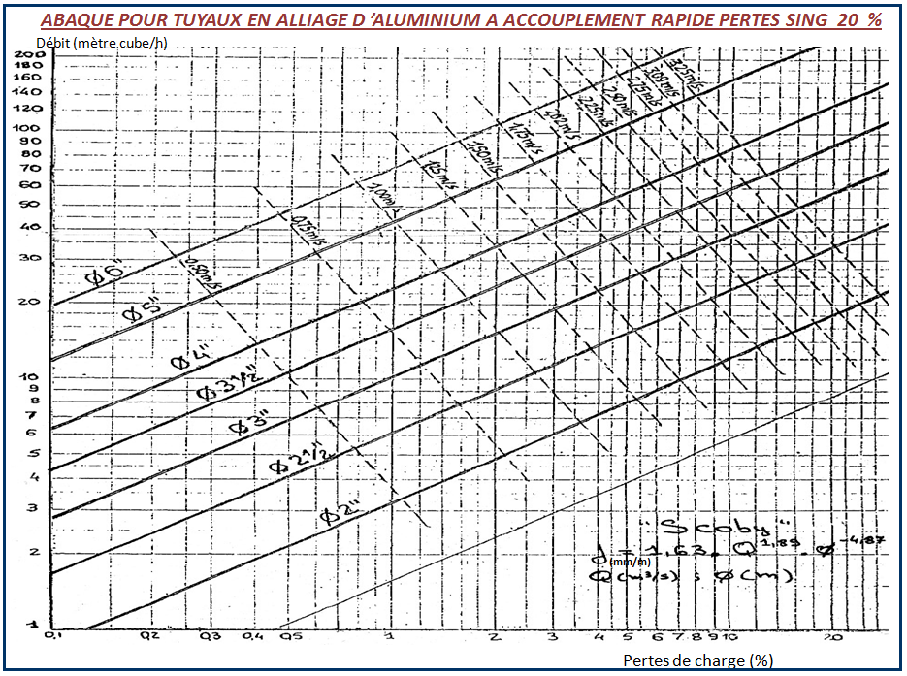

Slide 64
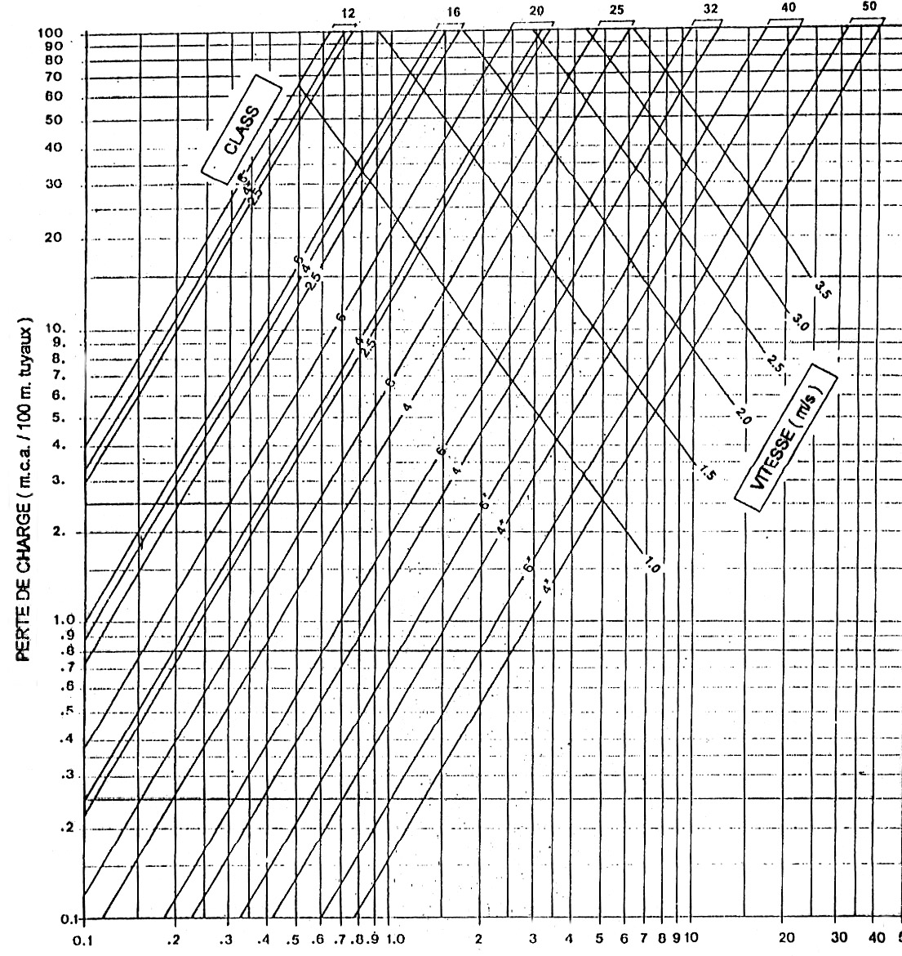
ABAQUE POUR TUYAUX EN POLYETHYLENE BASSE DENSITE
Diamètre nominal (mm)
Débit (mètre cube/ h)

Slide 65
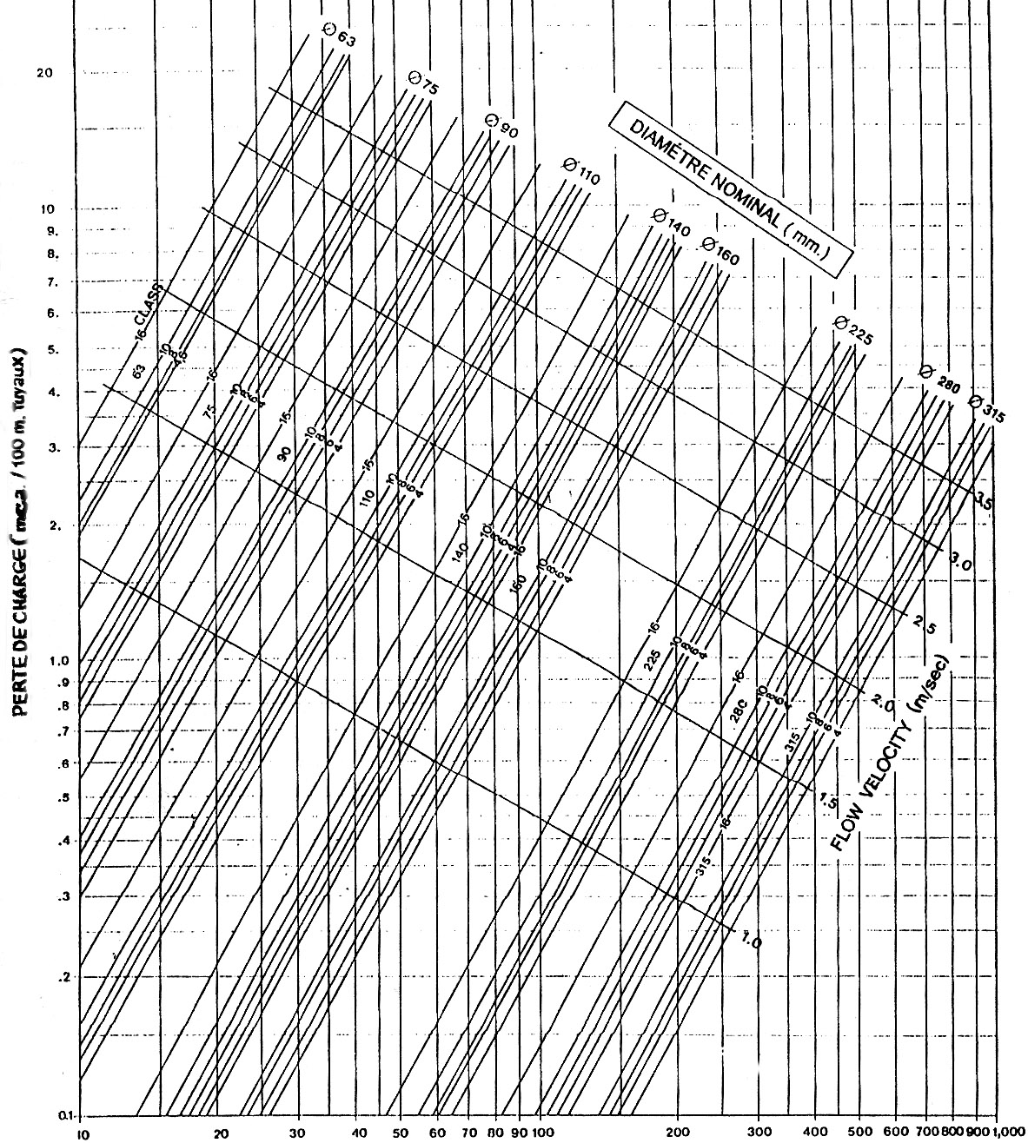
ABAQUE POUR TUYAUX EN PVC
Débit (mètre cube/h)

Slide 66
- Formule de Chézy :
La formule de Chézy est inspirée de celle de Darcy-weisbach :
En introduisant la notion de ‘’ Rayon hydraulique ‘’ R égal au rapport entre la surface A et le périmètre d’écoulement P
posons :

Slide 67
- Formule de Manning- Strickler (expérimentale):

Slide 68
Formule générale de pertes de charge linéaires unitaires:
Pertes de charge linéaires totales:
Δhl =J = j * L

Slide 69
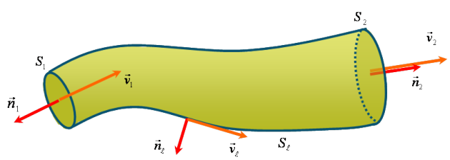
IV.3.3- Pertes de charge singulières:
Le raisonnement que nous utiliserons fait appel à un théorème d'intérêt très général pour traiter un grand nombre de problèmes en mécanique des fluides : il s'agit du théorème d'Euler. Nous proposons donc, en préambule et sous la forme d'un complément, d'exposer ce théorème.
Dans le cas particulier d'un écoulement permanent:
il y a conservation du débit massique entre l'entrée et la sortie, de sorte que:

Slide 70
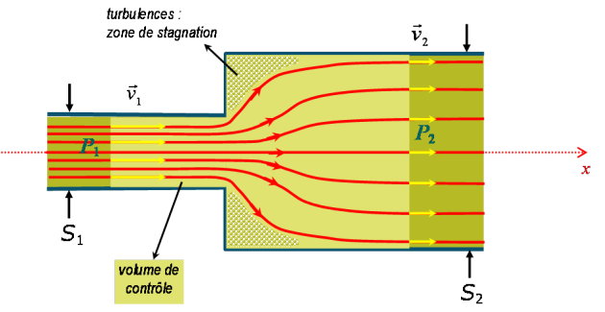
⇒
Théorème d’EULER
pertes de charge d’un élargissement brusque
La perte de charge engendrée par cette singularité peut alors s'évaluer de façon analytique en faisant appel au théorème d'Euler

Slide 72


Slide 73
Généralisation de l’équation de Bernoulli

Slide 74
V- Diagramme des énergies
Principe
La ligne d’énergie est utilisée pour connaître la répartition des énergies potentielle, de pression , cinétique ainsi que les gains et pertes d’énergie le long d’un circuit hydraulique.
L’énergie totale est définie par l’équation de Bernoulli:
On trace le long du circuit , à chaque point de trajet l’altitude z, la pression p/ρg, l’énergie de vitesse v2/2g et le niveau de pertes accumulé.
Il faut calculer les pertes de charge et les débits pour pouvoir évaluer les pressions ainsi que les énergies cinétiques.

Slide 75


Exemples
Δh
Δh

Slide 76


Δh
Δh

Slide 77


Δh
Δh

Slide 78

Risques éventuels du tracé d’un réseau:
Considérons une conduite reliant deux réservoirs. La ligne piézométrique correspondant aux pression relatives est représentée approximativement par la droite AA’ (On a négligé
la vitesse cinétique, donc ligne piézométrique=ligne de charge).
La ligne piézométrique
BB’ correspond aux pressions absolues (Pa/v = 10.33m).
Si la conduite toute entière est située au dessous de AA’, la pression dépasse la pression
atmosphérique. Cette hypothèse correspond à une situation normale.

Slide 79



Si la conduite passe au-dessus de la ligne piézométrique AA’, la partie du tronçon au dessus de AA’ est en dépression. En général, on doit éviter les zones en dépression
Si la conduite s’élève au-dessus de la ligne horizontale qui passe par A, il n’y aura écoulement que si toute la conduite a été remplie d’eau au préalable (effets de siphonnage).
Si la conduite dépasse la cote B, il est impossible d’amorcer l’écoulement.

Slide 80
VI- Caractéristiques du réseau de conduites
Dans un réseau d'adduction ou de distribution, nous pouvons rencontrer des conduites placées en série et/ou des conduites placées en parallèle dans des configurations simples , ramifiées ou maillées
. Conduites en série:
Les conduites en série sont traversées par le même débit. La perte de charge totale étant la somme des pertes de charge linéaires et singulières
.Conduites en parallèle :
Les conduites en parallèles ont la même perte de charge. Le débit total traversant toutes les conduites est la somme des débits
. Réseau ramifié:
La caractéristique d'un réseau ramifié est que l'eau circule, dans toute la canalisation, dans un seul sens (des conduites principales vers les conduites secondaires, vers les conduites tertiaires,..). De ce fait, chaque point du réseau n'est alimenté en eau que d'un seul côté.

Slide 81


. Réseau maillé :
Le réseau maillé dérive du réseau ramifié par connexion des extrémités des conduites
(généralement jusqu'au niveau des conduites tertiaires), permettant une alimentation de retour. Ainsi, chaque point du réseau peut être alimenté en eau de deux ou plusieurs côtés.
Réseau ramifié
Réseau maillé

Slide 82
Conduites simples:
Une conduite simple est une conduite à diamètre constant sans bifurcations. Le liquide se déplace dans la conduite parce que son énergie potentielle au début de la conduite est supérieure à celle qu’il possède au bout. Cette différence de niveaux de l’énergie potentielle peut être créée soit par grâce à la différence de niveaux du liquide (différence des cotes) ou au travail fourni par une pompe.

Slide 83
Ainsi,
Régime laminaire:
Hex
Δz
A
Q
Régime laminaire
Caractéristique d’une conduite

Slide 84
Régime turbulent:
⇒
Hex
Δz
A
Q
Régime turbulent
Caractéristique d’une conduite
La plupart des écoulements se situent, en pratique, en régime turbulent rugueux, où l'expression du coefficient de perte de charge λ devient indépendante du nombre de Reynolds mais dépendante de la nature du matériau (rugosité)

Slide 85
Conduites mixtes et conduites multiples:
Une conduite mixte est une conduite constituée de diamètres et longueurs différents. Le débit qui passe à travers chaque tronçon sera le même et la perte de charge totale sera la somme des pertes dans chaque tronçon.
1
2
i
n
M
N
Hex
M-N
3
2
1
H1
H2
H2
H1
Q
1
2
3
M
N
3 tronçons

Slide 86
Une conduite multiple est une conduite en parallèle constituée de plusieurs tuyaux différents.
Exemple : 2 conduites identiques en parallèle R1=R2; équation de Darcy

Slide 87

Q1
3 conduites en parallèle
M
Q2
N
Q
Q
Q3

Slide 88
Applications:
Conduite en charge sans prélèvement (sans service en route )
Soit à calculer une conduite débitant 55 l/s issue d’un réservoir et qui se raccorde sur le réseau distribution. La conduite n’effectue aucun service en route. La pression imposée au sol est de 30 m d’eau minimum . La longueur de la conduite est 2500 m. Quel diamètre doit-on donner à cette conduite ?
R
110 m
On donne:
D=250mm j=0,0048 m/m v=1,12 m/s
D=300 mm j= 0,0020 m/m v=0,78 m/s
75m
D:250 mm ⇒ pression au sol=110-(0,0048*2500)-75=23 m
D:300 mm ⇒ pression au sol=110-(0,0020*2500)-75=30 m
A

Slide 89
0
q
Q
R
J
A
H
01
Q1
Q2
Q1+Q2
Q
R1
1
02
1+2
R2
2
A
H
En A la pression à l’intérieur de chacune des conduites doit être identique. En ce point passeront dans les conduites 1 et 2, des débits Q1 et Q2

Slide 90
Cas général:
Conduites en parallèle: somme des abscisses
Conduites en série: somme des ordonnées
O1
Q1
Q2
Q1+Q2
Q
R1
3
O2
R2
1+2
1
2
2
1
1+2+3
3
A
H
Ajouter à la caractéristique (1+2), la caractéristique de la conduite en série 3 par addition des ordonnées. On obtient (1+2+3)

Slide 91
- Résolution analytique en cas de réservoirs multiples:
CPE_{i}, CPE_{j} , CPE_{k}
Placer un piézomètre imaginaire au niveau du nœud A;
Suivre les étapes de solution de l’organigramme
CPE_{A} (supposée)
CPE₃
CPE_{A}
R₃
CPE₂
L₃, D₃
CPE₁
R₂
Q₂
L₁, D₁
L₂, D₂
Q₃
Q₁
R₁
Non
A
Oui

Slide 92

- Formule de Hazen-Williams:
CPe₁
R₁
CPe_{O}
CPe₂
L1, D1
R₂
Q₁
CPe₃
Q₂
L₃, D₃
R₃
L₂, D₂
Q₃
O

Slide 93
Exemple:
Déterminons les débits dans les conduites de l’installation hydraulique ci-contre ?
146,7
133,8
R₁
400m D 400
C_{WH}=120
104
300m D 300
C_{WH}=120
R₂
500m D 300
C_{WH}=120
R₃
O

Slide 94
Solution:
Etablir un tableau de calcul des débits.
Vérifier l’équation de la continuité en adoptant une précision appropriée (±10⁻³)
Vérification:
-10⁻³≤ Q₁- (Q₂ + Q₃)≤10⁻³
Q₁- (Q₂ + Q₃) = 0,422-(0,103+0,321)
= -0,001
 | CPe | CPeO supposée | Δh | L | j | j^{0,54} | CHW | D | K | K^{0,54} | Qi
 |  |  | (m) | (m) | (m/m) |  |  | (m) |  |  | (m³/s)
R1 | 146,7 | 136,15 | 10,55 | 400 | 0,026 | 0,14 | 120 | 0,4 | 7,69 | 3,008 | 0,422
R2 | 133,8 |  | 2,35 | 300 | 0,008 | 0,073 | 120 | 0,3 | 1,89 | 1,412 | 0,103
R3 | 104 |  | 32,15 | 500 | 0,064 | 0,227 | 120 | 0,3 | 1,89 | 1,412 | 0,321
 |  |  |  |  |  |  |  |  | Q1-(Q2+Q3) |  | -0,001
146,7
CPe_{O}
133,8
R₁
104
R₂
400m φ₄₀₀
C_{WH}=120
300m φ₃₀₀
C_{WH}=120
500m φ₃₀₀
C_{WH}=120
R₃
O

Slide 95
Exercice 2
On considère un système de trois réservoirs interconnectés dont les niveaux supposés constants.
On néglige les pertes de charge singulière à l’exception de la perte de charge induite par la vanne.
La vanne es fermée. Calculer le débit correspondant ?
La vanne V est partiellement ouverte. Pour une certaine ouverture de la vanne le débit Q2 (entre T et B) est nul. En déduire:
  Les débits Q1 et Q3
  Le coefficient K correspondant
R₁
150m
D 100
λ=0,02
350m
D 100
λ=0,02
A
T
R₂
B
H1=18 m
vanne
500m
D 150
λ=0,02
H2=6 m
R₃
C
104

Slide 96
Conduite en charge avec prélèvement uniformément réparti et débit de transit (service en route )
Le débit en route (Qr) est un débit qui entre à l’amont du tronçon et ne sort pas à l’aval: il est consommé par les abonnés tout le long du tronçon. Ce débit en route, supposé uniformément réparti sur toute la longueur du tronçon avec lequel on doit calculer la perte de charge et par suite fixer le diamètre du tronçon de conduite peut être calculé par l’une des deux méthodes suivantes:
L
x
Cherchons la perte de charge dans un tronçon de conduite de longueur l, en admettant qu’il doit d’une part distribuer un débit uniforme Qr sur son parcours et d’autres part, assurer un débit Qt à son extrémité.
Rés
Jx
J
A
I
Qr
Qt
B
Conduite débitant Qr/L uniformément

Slide 97
L
x
Rés
Jx
J
A
I
Qr
Qt
B
Qc: débit fictif supposé constant sur tout le tronçon et qui donnerait une perte de charge équivalente à celle donnée par la formule précédente dans une conduite de même résistance

Slide 98
Conduite en charge avec prélèvement uniformément réparti sans débit de transit (service en route )
F: Coefficient de réduction de la perte de charge
L
Q_{N}
N
i+1
Q_{i}
i -1
3
2
1
i
e
e
q
q
q
q
i: nombre de tronçons; e: écartement entre 2 sorties D: diamètre de la rampe L: longueur de la rampe q: débit d’un asperseur
Il existe des tables donnant F en fonction de N, et de m , donc selon la formule de perte de charge utilisée utilisée

Slide 99
Nombre de sorties | Hazen-Williams | Scoby | Darcy-Weisbach
1 2 3 4 5 6 7 8 9 10 11 12 13 14 15 16 17 18 19 20 22 24 26 28 30 35 40 | 1 0,639 0,534 0,486 0,457 0,435 0,425 0,415 0,409 0,402 0,397 0,394 0,391 0,387 0,384 0,382 0,380 0,379 0,377 0,376 0,374 0,372 0,370 0,369 0,368 0,365 0,364 | 1 0,634 0,528 0,480 0,451 0,453 0,419 0,410 0,402 0,396 0,392 0,388 0,384 0,381 0,379 0,377 0,375 0,373 0,372 0,370 0,368 0,366 0,364 0,363 0,362 0,359 0,357 | 1 0,625 0,518 0,469 0,440 0,421 0,408 0,398 0,391 0,385 0,380 0,376 0,373 0,370 0,367 0,365 0,363 0,361 0,360 0,359 0,357 0,355 0,353 0,351 0,350 0,347 0,345
Coefficients de réduction F à utiliser suivant le nombre de sorties N et la formule de pertes de charge utilisée

Slide 100
Conduites ramifiées :
Une conduite ramifiée est un ensemble de plusieurs tuyaux de dimensions différentes possédant un point commun où ces tuyaux se séparent les uns des autres.
p1
Q1
p2
Z1
1
Q2
M
2
Z2
Q
O
O’
M
Z3
3
Q3
p3

Slide 101

On trace les caractéristiques de chacun des tuyaux ; ensuite comme les conduites en parallèle on additionne les abscisses (Q) pour une même valeur des ordonnés (Hex=pM/ρg).
La caractéristique résultante de la conduite ramifiée permet de déterminer la valeur des débits d’après la pression pM et vice versa

Slide 102
Conduites maillées :
Méthode de calcul de Hardy - Cross
2 principes: principes d’équilibre des nœuds et des pertes de charges en chaque maille
Méthode
90 l/s
50 l/s
1 ère loi: loi des nœuds
Nœud A
30 l/s
10 l/s
90-(50+30+10)=0
2 ème loi: loi des mailles
102 m
J1
100,7 m
on définit un sens de parcours positif arbitraire (sens des aiguilles d’une montre)
A
Q1
B
J4
Q4
+
Q2
J2
se fixer dans chaque maille une répartition supposée des débits ainsi qu’un sens supposé d’écoulement tout en respectant la 1 ère loi. Un diamètre tout au moins provisoire, des canalisations (avec des vitesses entres 0,6 et 1,2 m/s) peut être choisi et l'on calcul les pertes de charges correspondantes.
D
Q3
C
100
J3
100,5 m
ΣJ=J1+J2+J3-J4=0
Le résultat de calcul se traduit alors par la connaissance des pressions à chaque nœud et des débits dans chaque branche et ceci pour le choix des diamètres définis initialement.
Si ces valeurs de pression et de débit sont incompatibles avec les valeurs à assurer, on corrige les diamètres des tronçons incriminés et on recommence le calcul.

Slide 103
Principe de Calcul d’une maille
Q1
J1
+
Qe
Q2
Qs
J2
on se fixe arbitrairement la répartition de Qe entre les 2 branches
choisissant les deux diamètres permettant d’écouler les débits Q1 et Q2
on calcule des pertes de charges correspondantes (attention aux signes des pertes charge compte tenu du sens de parcours):
La répartition de Qe en Q1 et Q2 n’étant pas correcte, on corrige en ajoutant algébriquement une correction ΔQ1
En conséquence:

Slide 104
Pour n tronçons, on généralise:
Si pour de nouveaux débits, la 2 ème loi n’est toujours pas satisfaite, corriger les débits d’une nouvelle valeur ΔQ2 calculée de la façon précédente. Ainsi on se rapprochera de zéro pour la somme algébrique des pertes de charge du contour.

Slide 105
Principe de Calcul de 2 mailles
La conduite commune sera affectée par les deux corrections des débits calculées pour les deux mailles, affectées de leurs signes respectifs.
A
B
E
I
+
q
II
+
D
C
F
Examinons la conduite BC traversée par le débit q
dans la maille I le débit q est >0 ⇒ la correction est alors +Δq(I)
dans la maille II le débit q<0 ⇒ la correction est -Δq (II)
Ainsi pour la conduite BC: Δq= + Δq(I) - Δq(II)
On arrête les itérations lorsque pour toutes les mailles:

Slide 106
Si la solution obtenue ne vérifie pas les conditions imposées (vitesses admises et /ou pressions suffisantes), on doit modifier le choix des diamètres de certains tronçons et refaire le calcul dès le début
Résumé pour le calcul d’un réseau maillé avec la méthode de Hardy-Cross:
On se donne à priori les débits de la 1 ère approximation en chaque branche de manière à
satisfaire la condition d’équilibre des nœuds.
Pour chaque maille on calcule Δq.
On corrige qi.
Répéter les mêmes opérations jusqu’à obtention de l’erreur voulue.

Slide 107
Exemple de calcul d’un réseau maillé
Rugosité des tronçons k=10-4
R
30 l/s
On cherche à calculer:
la répartition du débit dans les différentes
branches du réseau ?
le débit résiduel au point D ?
L=600 m
B
D250
D250
L=650 m
110 l/s
L=500 m
A
D200
D
L=600 m
D200
D300
C
L=650 m
Solution:
15 l/s
Choisissons une première répartition arbitraire des débits dans les différents tronçons qui vérifie la 1 ère loi des débits aux noeuds:
R
30 l/s
B
45 l/s
D250
D250
40 l/s
110 l/s
+
25 l/s
+
A
D200
D
65 l/s
65 l/s
D200
D300
25 l/s
C
15 l/s

Slide 108
Les itérations du réseau par la méthode de Hardy-Cross sont consignés dans les tableaux:

Slide 109
La répartition finale des débits dans les différents tronçons est la suivante:
R
30 l/s
B
49,3 l/s
D250
D250
37,8 l/s
110 l/s
+
18,5 l/s
+
A
D200
D
65 l/s
60,7 l/s
D200
D300
27,2 l/s
C
15 l/s
On peut vérifier que la continuité aux nœuds est toujours satisfaite. Les vitesses finales dans tous les tronçons sont acceptables (0,6 à 1,2 m/s)

